Slide 1
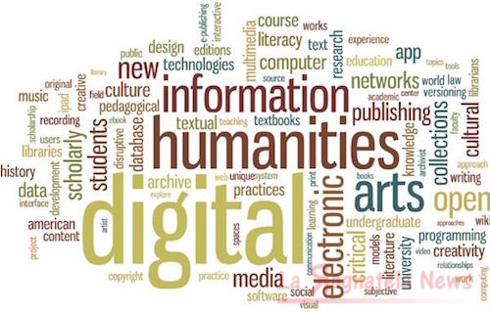
DIGITAL HUMANITIES E PATRIMONIO CULTURALE
ALMA MATER STUDIORUM, LAZZARI GIACOMO, ANNO ACC. 2020/2021

Slide 2
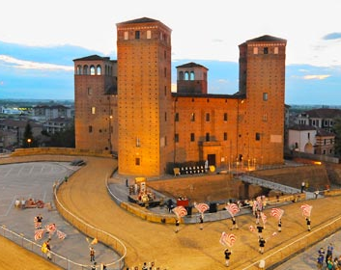
IL CASTELLO DEGLI ACAJA di FOSSANO, (CN)

Slide 3
OBIETTIVI:
Garantire un unico sito web che raggruppi i diversi portali inerenti al mondo culturale e turistico fossanese.
Informare sugli eventi culturali ospitati nel Castello e pubblicare aggiornamenti sulla biblioteca e i libri al suo interno.

Slide 4
STRUTTURA:
CASTELLO
CITTA’ di FOSSANO
BILIOTECA e ARCHIVIO
EVENTI

Slide 5
METADATI e LINGUAGGI:
SUBLIME e MATERIALIZE
VIEWPORT
CHARSET UTF-8
COLLEGAMENTI YOUTUBE E GEOLOCALIZZAZIONE
LINK di COLLEGAMENTO ad altre pagine web

